Slide 1




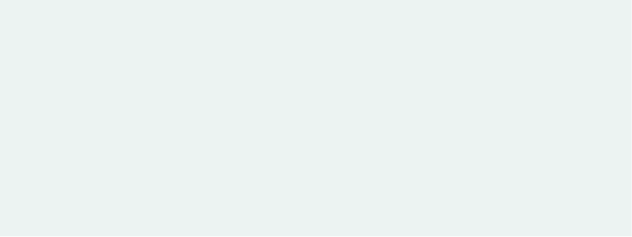


2024
한국신경근육물리치료학회 국제학술대회 초록 발표 신청 안내
국제학술대회 일정 및 장소
•2024. 9. 6(금) ~ 9. 8(일)
건양대학교 : 대전시 서구 관저동로 158 메디컬 캠퍼스 (죽헌정보관 5층 리버럴아츠홀)
일정안내
2024. 09. 07 (토)
09:30 - 09:40: 개회식 / Opening ceremony
09:40 - 10:00: Korea: Robot rehabilitation and wearable devices, Prof. Sunghoon JUNG
10:00 - 10:20: China: To Be Scheduled
10:20 - 10:40: Japan: To Be Scheduled, Prof. Yoshinobu GOTO
10:40 - 10:50: 휴식 / Break
10:50 - 12:00: 구술 발표 및 질의응답 / Oral presentation: 5 presentations
12:00 - 13:00: 점심 / Lunch
13:00 - 14:50: 포스터 발표 및 질의응답 / Poster presentation: 30 presentations
14:50 - 15:00: 폐회식 / Closing session
15:30 - 16:00: 대학시설견학 (외국연구자 대상) / University tour
18:00 - 20:00: 학술정보교류 / Academic Information Exchange Meeting
발표 및 시상
우수 포스터논문 시상 : 포스터논문 심사에 따라 우수포스터논문을 선정하여 시상
초록제출 방법
신청서(포스터논문 전문 또는 초록을 구글폼 제출
https://forms.gle/bK67vRQcndjUffm1A
추천서류
접수 및
서식 배포처
한국신경근육물리치료학회
주 소 : 충북 청주시 청원구 대성로 298 청주대학교 보건의료대학 물리치료학과 사무실 [28503]
전화문의 : 010-3109-2006(운영위원장)
홈페이지 : www.miristory.or.kr
e-mail : jneuromuscularrehab@gmail.com
한국신경근육물리치료학회

